Slide 1
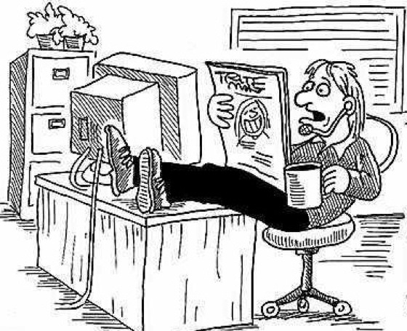
Seminární práce
Potřeby
Radová Martina
O140126

Slide 2
Úvodem…
Pojem potřeba = lidský nedostatek, který se člověk snaží odstranit
- je to jeden ze zdrojů motivace
Sergej Leonidovič Rubinštejn ( 1967): mentalisticky vymezil potřeby – jsou prožíváním žádosti něčeho, co se nachází vně člověka; zaměřuje se na svět
Miloslav Homola ( 1972): potřeba = podmínka k motivaci a následné přesycení či nedostatek

Slide 3
Základní členění potřeb
Primární ( vrozené) : a)biologické
b)fyziologické
Sekundární (získané): a) sociální
b) psychologické
c) psychogenní

Slide 4
Další členění
Hmotné: potřeba bydlet; oblékat se…
Nehmotné: potřeba kulturního vyžití; spřátelit se…

Slide 5


Slide 6
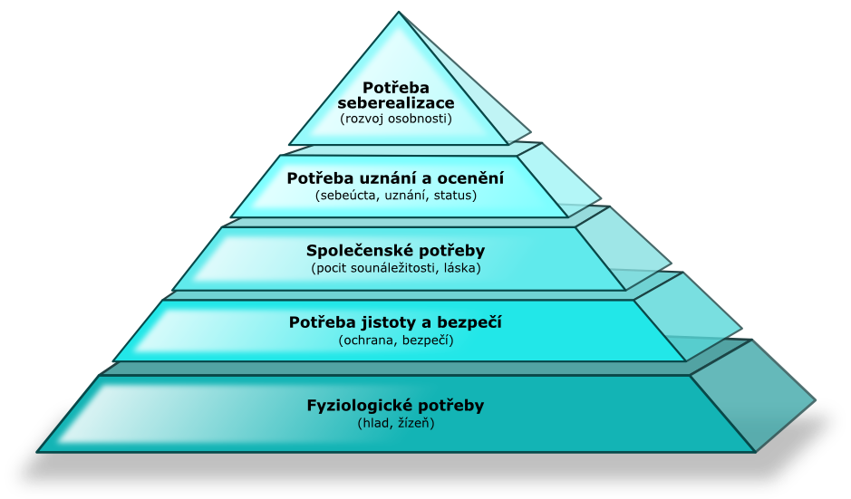
Abraham Maslow ( 1908 – 1970) – pyramida potřeb

Slide 7
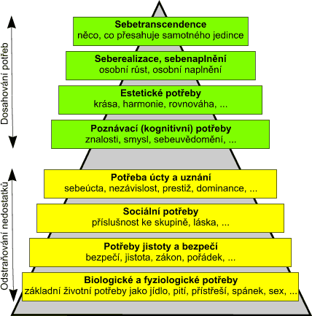

Slide 8
Uspokojení potřeb
Pomocí statků a služeb
Statky:
Hmotné – přemístitelné př. auto
Nehmotné – znalosti, dovednosti člověka
Služby:
Věcné – čištění koberců, vymalování bytu
Osobní – stříhání u kadeřníka

Slide 9

MC Gregorova teorie X Y
= teorie lidského chování a motivace v organizaci
Charakter manažera/pracovníka X:
Nerad pracuje
Nucení do práce
Neustálá kontrola od nadřízených
Nezodpovědný
Má nechuť ke změnám

Slide 10
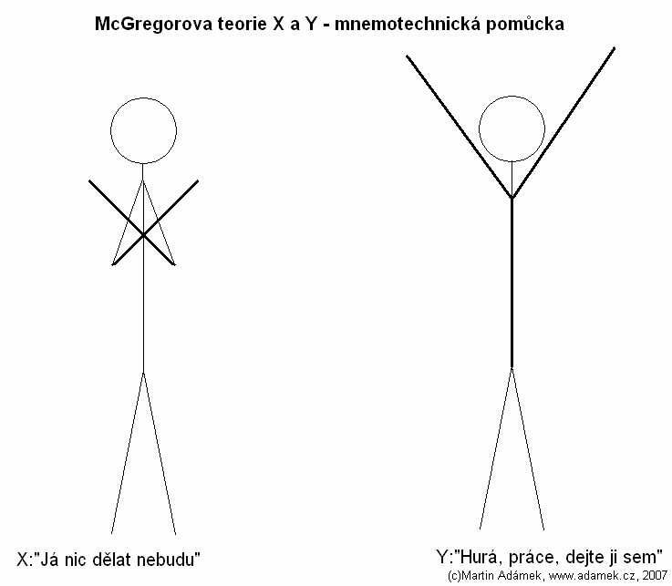
Charakter manažera/pracovníka Y:
Práce = zábava, odpočinek
Zodpovědný
Vytváří goodwill podniku
Plní cíle
K práci přistupuje aktivně

Slide 11
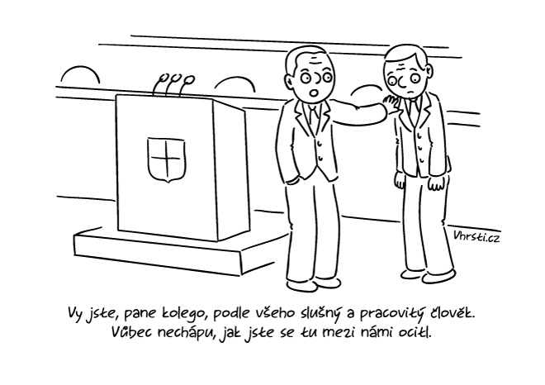

Slide 12
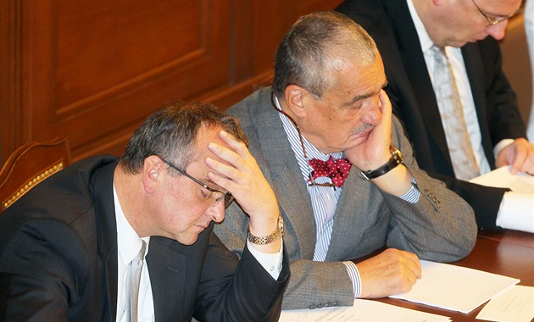

Slide 13
https://www.youtube.com/watch?v=RBgotcky56E

Slide 14
Zdroje
https://managementmania.com/cs/mcgregorova-teorie-xy
http://i.idnes.cz/11/111/cl6/JB3ee012_6.JPG
http://www.paventia.cz/sluzby/dobrovolnictvi-/bio-psycho-socialni-potreby-ditete/teorie-o-hierarchie-potreb/
http://halek.info/www/prezentace/marketing-cviceni4/obrazky/maslowova_pyramida_potreb.png
http://www.adamek.cz/zlepsovaky/mcgregor-teorie-x-y/mcgregor-teorie-x-y.gif
www.primat.cz
http://projekty.osu.cz/svp/opory/lf-zacharova-zaklady-obecne-psychologie.pdf
http://www.ekonomikon.cz/ekonomika/uvod

Slide 15
Děkuji za pozornost ☺

